Slide 1


أقنوم الروح القدس

Slide 2

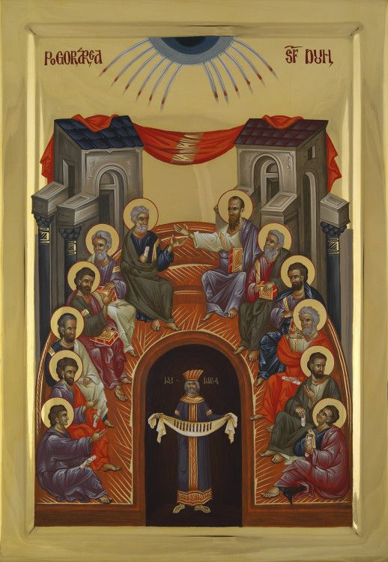
النتاجات التعليميّة:
حفظ آيات الدرس.
من هو الروح القدس.
أفعال الروح القدس في النفوس.
ثمار الروح القدس.
إثباتات على أنَّ الروح القدس أقنوم حقيقي.
إثباتات على أنَّ الروح القدس أقنوم إلهي.

Slide 3


آيات الدرس :
<< إن كنتم تحبونني فاحفظوا وصاياي، وأنا أسأل الآب فيعطيكم معزّياً آخر ليقيم معكم إلى الأبد، روح الحق الذي لا يستطيع العالم أن يقبلهُ، لأنه لم يراه ولم يعرفهُ >> ( يوحنا 14 : 15و17).
<< أمّا المعزّي الروح القدس الذي سيرسلهُ الآب بإسمي، فهو يعلمكم كل شيء >> ( يوحنا 14 : 26 ).
<< ومتى جاء المعزّي الذي أرسلهُ إليكم من عند الآب، الروح القدس الذي من الآب ينبثق فهو يشهد لي >> ( يوحنا 15 : 26 ).
<< إنَّ في إنطلاقي خيراً لكم، لإني إنّ لمّ أنطلق لم يأتكم المعزّي، ولكن إذا مضيت أرسلتهُ لكم >> ( يوحنا 16 : 7 ).
<< ولما حل اليوم الخمسين كانوا كلهم في مكانٍ واحد، فحدث بغتةً صوت من السماء كصوت ريحٍ شديدة تعصف، وملأ كل البيت الذي كانوا جالسين فيه، وظهرت لهم ألسنة منقسمة كأنها من نار، فاستقرت على كل واحد منهم، فامتلؤوا كلّهم من الروح القدس، وطفقوا يتكلمون بلغات أخرى، كما أتاهم الروح أن ينطقوا >> ( أعمال الرسل 2: 1-4).
<< فإنَّ جميع الذين مقتادون بالروح الله هي أبناء الله، إذ لم تأخذوا روح العبودية أيضاً للمحافظة، بل أخذتم روح التبني الذي ندعو فيه أباً أيّها الآب >> ( رومية 8: 14 و 15 ).

Slide 4


من هو الروح القدس؟
هو الله الحقّ بالذّات، كالآب والإبن، وهو مساوٍ للآب والإبن في الذات والجوهر، لذلك يستحق العبادة الإلهية، فيُسجَد له ويُمَجد كما للآب والإبن.

Slide 5

مواهب وأفعال الروح القدس في النفوس:
1- ينيرنا ويفتح قلوبنا حتى نؤمِن بالحقيقة الإلهية، ونعترف بمشيئة الله المقدّسة.
2- يقوينا ويحرك قلوبنا حتى نحيّا وفقاً للإيمان، ونحقق مشيئة الله المقدّسة.
3- يهِبنا الرغبة في عمل الخير.

Slide 6


ثمار الروح القدس:
المحبة
السلام
طول الأناة
اللُطف
الوداعة
العفاف

Slide 7

مواهب الروح القدس

Slide 8

إثباتات على أنَّ الروح القدس أقنوم حقيقي:
يتميّز بالأقنوميّة والشخصيّة. ( إذهبوا وتلّمذوا جميع الأمم.. وعمدوهم بإسم الآب والإبن والروح القدس) (متى 28: 19)
من لفظة ( البارقليط ). التي تعني المعزي والمعاون والمحامي. وهي لا تطلق إلا على الأشخاص.
يُعلّم الحقّ. " هو يعلمكم كل شيء ولكن متى جاء ذاك روح الحق فهو يرشدكم إلى جميع الحق". (يوحنا 16: 13)
يشهد للمسيح. (يوحنا 15 :26)
يعرِف الأسرار الإلهية.
يتنبأ عن الأمور المستقبلية.

Slide 9

إثباتات على أن الروح القدس أقنوم إلهي:
غالباً ما تكون كلمة ( الروح القدس ) مرادفة لكلمة الله.
في عبارة التعميد الثالوثية يشغل الروح القدس نفسهُ المرتبة التي يشغلها الآب والإبن وهما الله حقاً.
للروح القدس ملء المعرفة.
يَعلَم كل الحقائق.
يسبر كل الأسرار الإلهية.
الموزع الإلهي للنعم.

Slide 10

نعمة الروح القدس تكون معكم أحبتي

